Slide 1
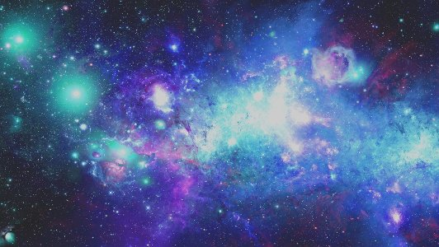


Презентацию подготовила
Библиотекарь
Ляшенко И. А.

Slide 2
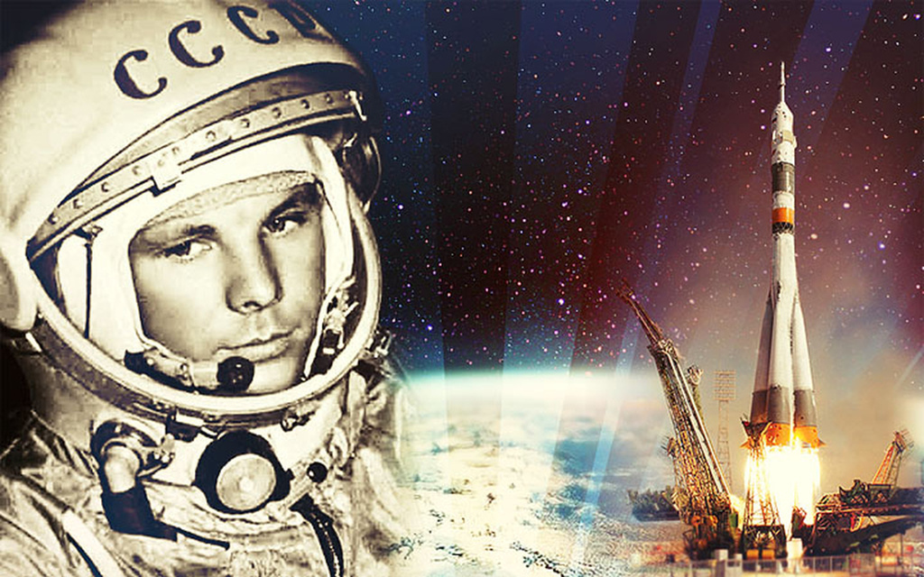
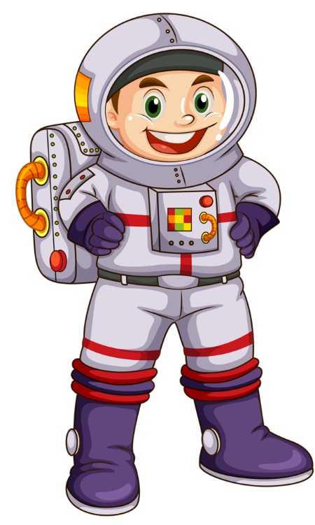
12 апреля -
День авиации и
космонавтики
Отправимся в космическое путешествие! Посетим планеты солнечной системы и на каждой из них вы узнаете много интересного!

Slide 3
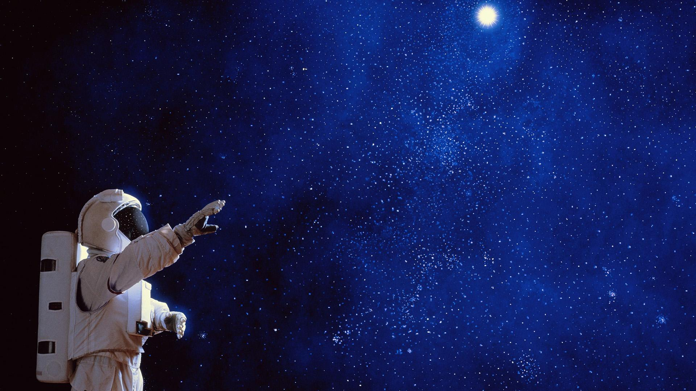

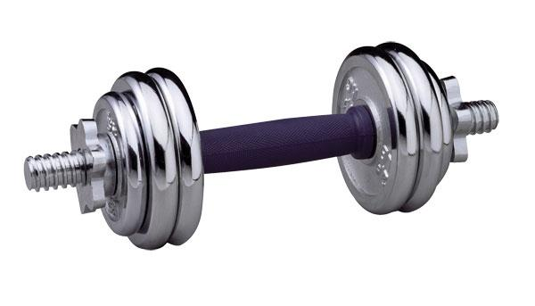
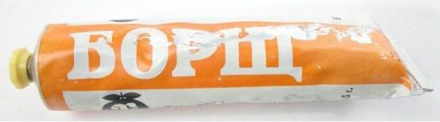
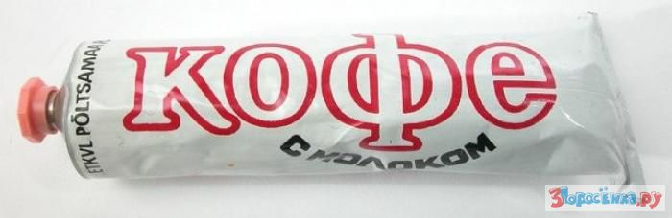
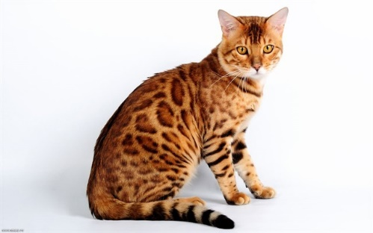
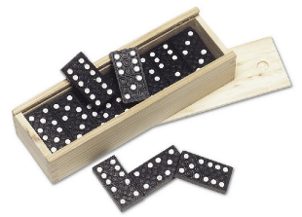
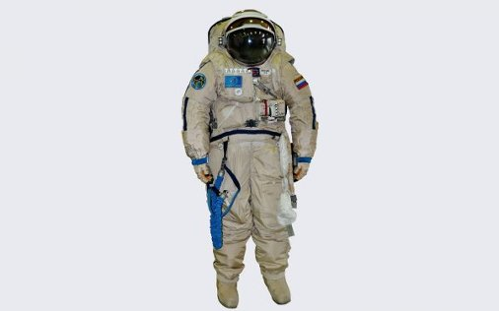
Перед полетом, определимся что нам понадобится в путешествии!
Верно! Только еда и скафандр!

Slide 4
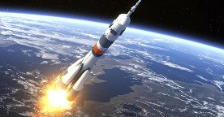
Отправляемся в
космическое
путешествие!

Slide 5
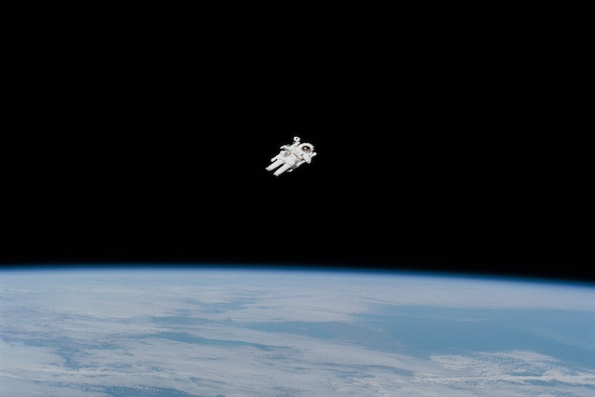
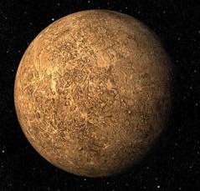
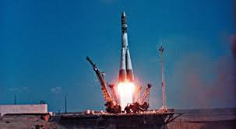
12 апреля 1961 года был выведен на орбиту вокруг Земли первый в мире космический корабль-спутник «Восток» с человеком на борту.
Первым кто увидел в ракете снаряд, способный вынести землян в межпланетные пространства, был великий русский ученый Константин Эдуардович Циолковский. Ученый проводил расчеты, делал чертежи и придумал такой летательный аппарат, который мог бы полететь за пределы Земли. Но к сожалению, у него такой возможности не было. И только через много лет другой русский ученый С. П. Королев, смог сконструировать и изготовить первый космический спутник.
Меркурий.
Самая ближайшая планета к Солнцу.

Slide 6
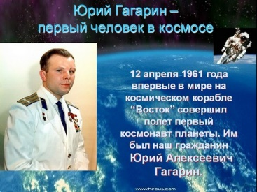
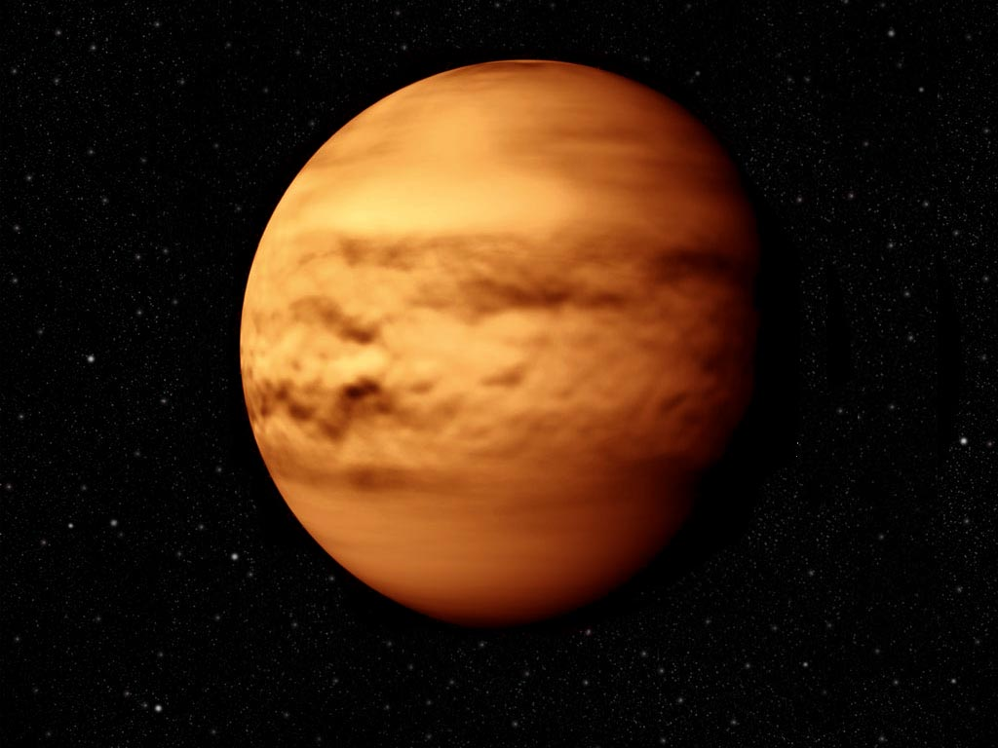
Ребята, как вы думаете, какие требования к человеку предъявляет профессия космонавта?
И вот после долгих испытаний и обсуждений было принято решение: первым в мире космонавтом станет Юрий Алексеевич Гагарин.
Наконец настал решающий день. 12 апреля 1961 года Юрий Гагарин на космическом корабле «Восток» совершил космический полет. За 108 минут корабль-спутник с первым в мире космонавтом облетел земной шар и благополучно вернулся на Землю. Это был мощный прорыв в освоении космоса!
Венера. По своим размерам Венера похожа на Землю.

Slide 7
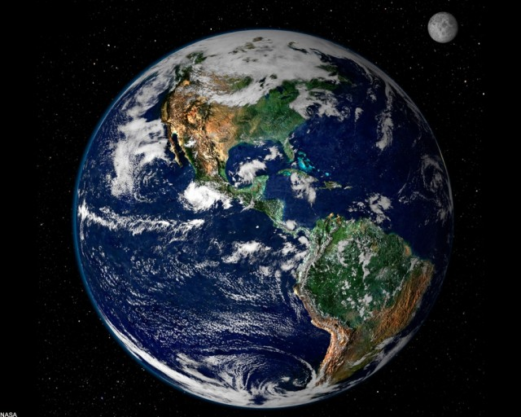
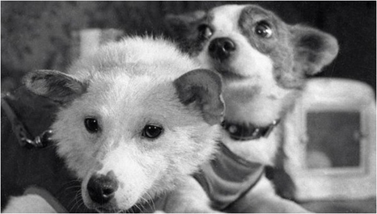
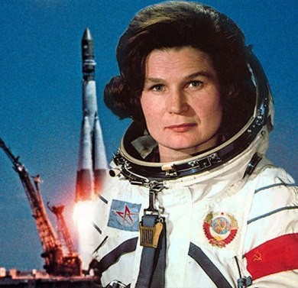

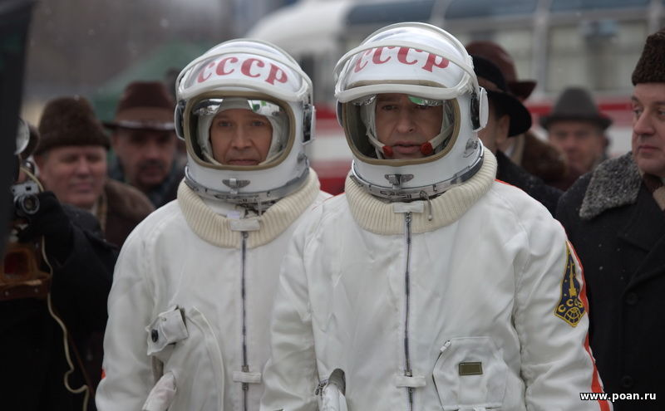
Ребята, а вы знали, что дорогу в космос Юрию Гагарину прокладывали… собаки? Околоземные орбиты были обжиты ими. Они гавкали на человечество с высоты и замирали от шока. В те годы не было в мире более популярных собак, чем советские дворняги – Белка и Стрелка. Еще бы! Им впервые удалось в настоящем космическом корабле больше суток летать вокруг планеты и вернуться домой живыми и невредимыми!
А о Валентине Терешковой слышали? Она первая в мире женщина-космонавт. До сих пор она остается единственной женщиной, совершившей космический полет в одиночку. Она провела в космосе почти трое суток.
55 лет назад с космодрома Байконур стартовала ракета-носитель «Союз», на борту которой был космический корабль «Восход – 2». Его экипаж состоял из двух человек: командир корабля Павел Беляев и второй пилот Алексей Леонов. Весь полет продолжался немногим более суток, но это был исторический полет. Во время него – 18 марта 1965 года, когда летчик космонавт Алексей Леонов первым из землян вышел за пределы космического корабля и совершил первый в истории выход человека в открытый космос.
Земля. Наша планета имеет свою атмосферу, в ней много кислорода. Без которой не может существовать жизнь на Земле.

Slide 8
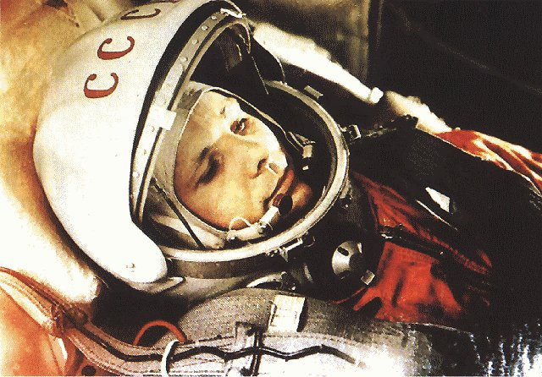
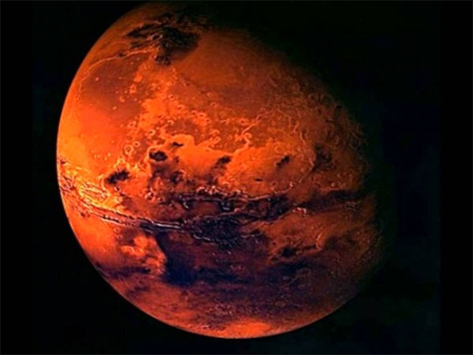
За 108 минут гагаринского полета все мы стали другими. Стали сильнее, и звезды уже не казались нам такими далекими.
Красная планета Марс.

Slide 9
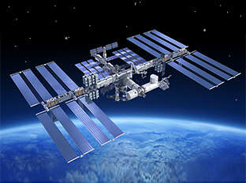
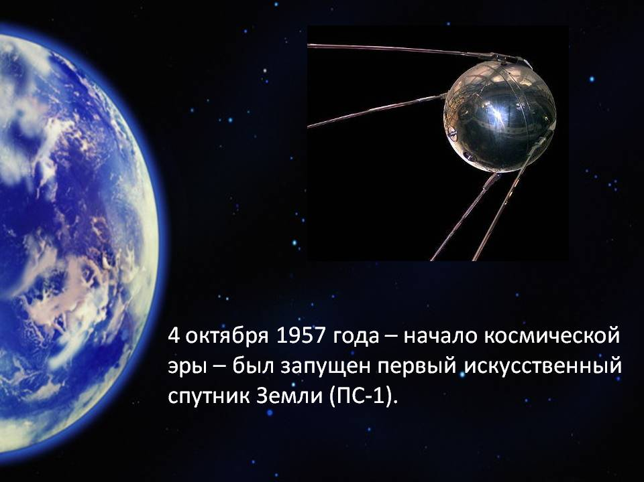
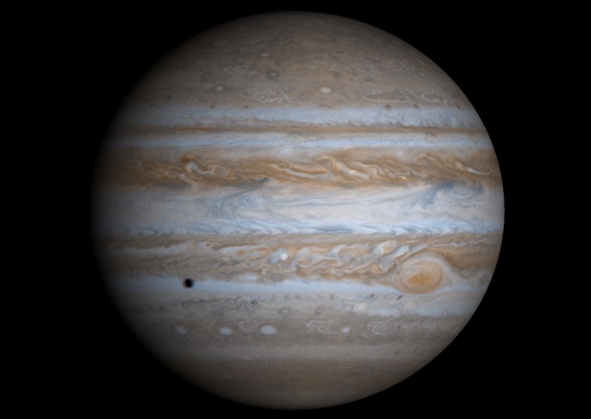

Международная космическая станция
4 октября 1957 года впервые наша ракета вывела на околоземную орбиту космический аппарат, сделанный руками человека. И он стал вращаться вокруг Земли, так же как это делает Луна. Так появился первый искусственный спутник.
Благодаря автоматическим межпланетным станциям ученые «посетили» Луну, Венеру, Марс, узнали об особенностях этих планет. Большая научно-исследовательская работа проводилась космонавтами на борту орбитальных космических станций. На смену этим станциям усилиями ученых 16 стран создан многоцелевой космический исследовательский комплекс – международная космическая станция (МКС). Здесь проводятся исследования в области разных наук.
Юпитер.
Самая большая планета Солнечной системы.

Slide 10
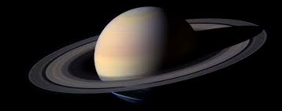
На этой планете для вас приготовлена викторина «Космос»
1.Чтобы глаз вооружить
И со звездами дружить,
Млечный путь увидеть чтоб
Нужен мощный …
2.Телескопом сотни лет
Изучают жизнь планет.
Нам расскажет обо всем
Умный дядя …
3.Астроном — он звездочет,
Знает все наперечет!
Только лучше звезд видна
В небе полная …
4.До Луны не может птица
Долететь и прилуниться,
Но зато умеет это
Делать быстрая …
5.У ракеты есть водитель,
Невесомости любитель.
По-английски: «астронавт»,
А по-русски …
6.Космонавт сидит в ракете,
Проклиная все на свете —
На орбите как назло
Появилось …
7.НЛО летит к соседу
Из созвездья Андромеды,
В нем от скуки волком воет
Злой зеленый …
8.Гуманоид с курса сбился,
В трех планетах заблудился,
Если звездной карты нету,
Не поможет скорость…
9.Свет быстрее всех летает,
Километры не считает.
Дарит Солнце жизнь планетам,
Нам — тепло, хвосты -…
10.Всё комета облетела,
Всё на небе осмотрела.
Видит, в космосе нора —
Это черная …
11.В черных дырах темнота
Чем-то черным занята.
Там окончил свой полет
Межпланетный …
12.Звездолет — стальная птица,
Он быстрее света мчится.
Познает на практике
Звездные …
телескоп
гуманоид
астроном
света
Сатурн. Сатурн легко узнать по светящимся кольцам. Благодаря загадочным ярким кольцам Сатурн считается самой красивой и необычной планетой.
Внутри планета состоит из газов – она самая легкая в Солнечной системе.
луна
кометам
ракета
дыра
космонавт
звездолет
НЛО
галактики

Slide 11
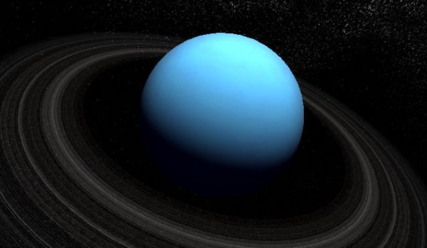
Интересные факты о космосе и космонавтах.
1.Вокруг Солнца вращается девять планет, которые имеют свои собственные спутники.
2.Солнце – это звезда. Это огромный пылающий шар, состоящий из газов. Температура на поверхности Солнца 6 тысяч градусов. Всего лишь за секунду Солнце излучает больше энергии, чем все человечество потратило за всю свою историю.
3.У нашей планеты Земля, есть небесный сосед – Луна. Луна – это каменный шар размером намного меньше Земли. Она вращается вокруг нашей планеты. Ученые считают, что Луна образовалась, когда с Землей столкнулась блуждающая планета. Луна – самый яркий объект на ночном небе. Лунный свет – это отражение солнечных лучей от белой пыли на поверхности Луны.
4.«Падающие звезды» вовсе не звезды. На самом деле это комки пыли, называемые метеорами. Когда пролетает комета, пыль из ее горящего хвоста сыплется на Землю. Входя в плотные слои атмосферы на большой скорости, она вспыхивает. С Земли это выглядит так, будто с неба падает звезда.
5.В космосе нет воздуха, поэтому космонавты, выходя за пределы корабля, надевают специальные защитные костюмы – скафандры.
6.Невесомость плохо влияет на организм, поэтому космонавты каждый день занимаются на тренажерах.
7.Когда космонавт ложится спать, он привязывает свой спальный мешок и закрывает свое лицо сеткой, чтобы не вдохнуть частицы, которые могут случайно оказаться в отсеке.
8.На орбите рост космонавтов увеличивается примерно на 5 сантиметров, так как в невесомости на позвоночник нет нагрузки и он выпрямляется.
9.Если заплакать в космосе – слезы остаются в глазах и на лице, и не летают по отсеку.
10.1 августа 1971 года был установлен памятник на Луне «Павший астронавт».
Уран.

Slide 12
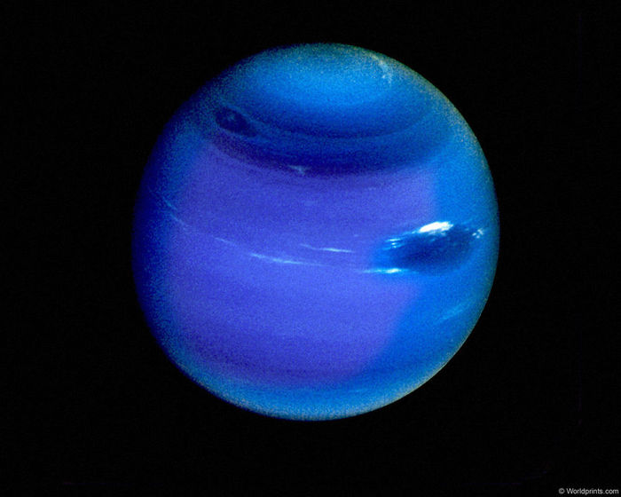
А теперь ответьте мне на вопросы!
1.На какой планете мы с вами живем?
2.Фамилия первого космонавта, полетевшего в космос?
3.Как звали собак, которые первыми вернулись из космоса?
4.Что сказал Юрий Гагарин в момент старта?
5.Как называется защитный костюм космонавта?
6.Самая большая и горящая звезда во Вселенной?
7.Самый быстрый вид транспорта, созданный на Земле?
8.Сколько минут Ю. Гагарин находился в космосе?
Нептун. Эта планета мерцает голубоватым светом, напоминающим цвет воды. Тут на поверхности очень холодно и бушуют ураганы.

Slide 13
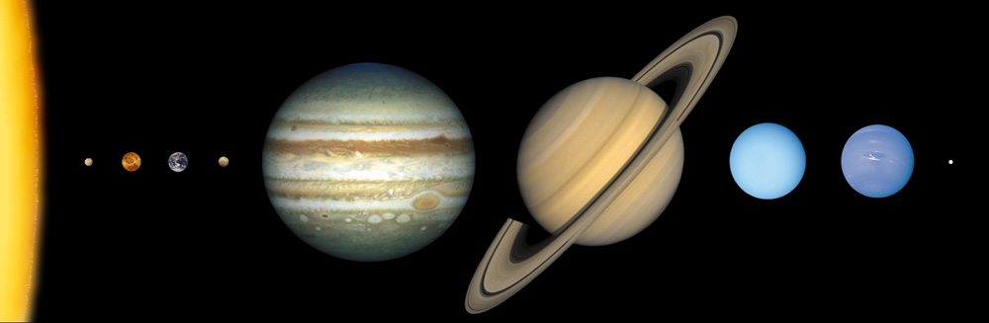

Плутон. Самая маленькая планета.

Slide 14
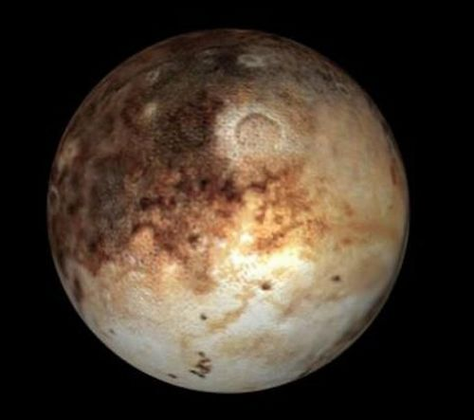
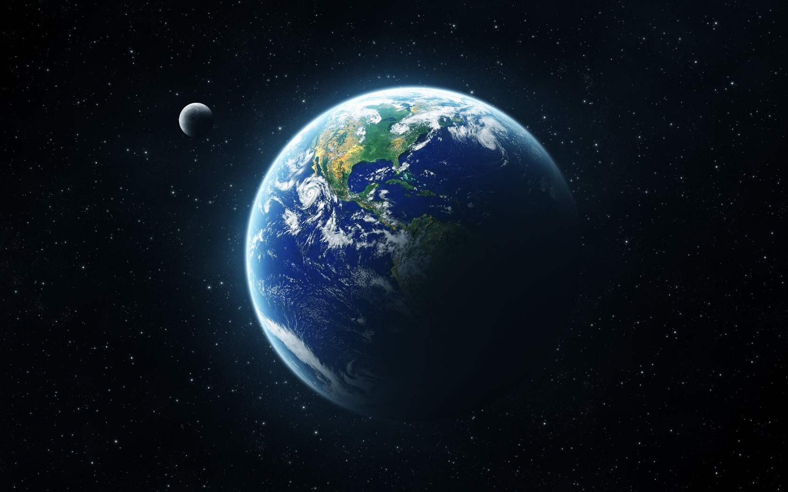
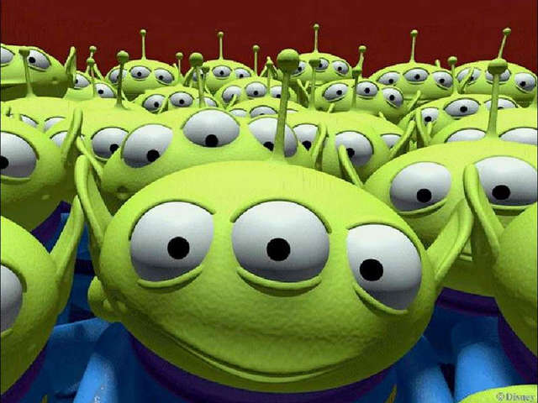

Ребята, давайте представим, что на Плутоне мы встретили инопланетян!
Кто из вас самый смелый?
Кто их не боится и сможет с ними поговорить?
Попробуйте с помощью жестов объяснить следующие фразы:
1.«Здравствуйте! Мы пришли с миром!»
2.«А сколько времени на вашей планете?»
3.«Мне нужен врач»

Slide 15
Облетели мы с вами все планеты солнечной системы. Вы большие молодцы – узнали много интересного и справились со всеми заданиями! Нам пора возвращаться обратно домой, на планету Земля!

Slide 16
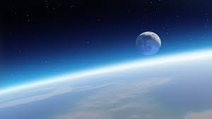
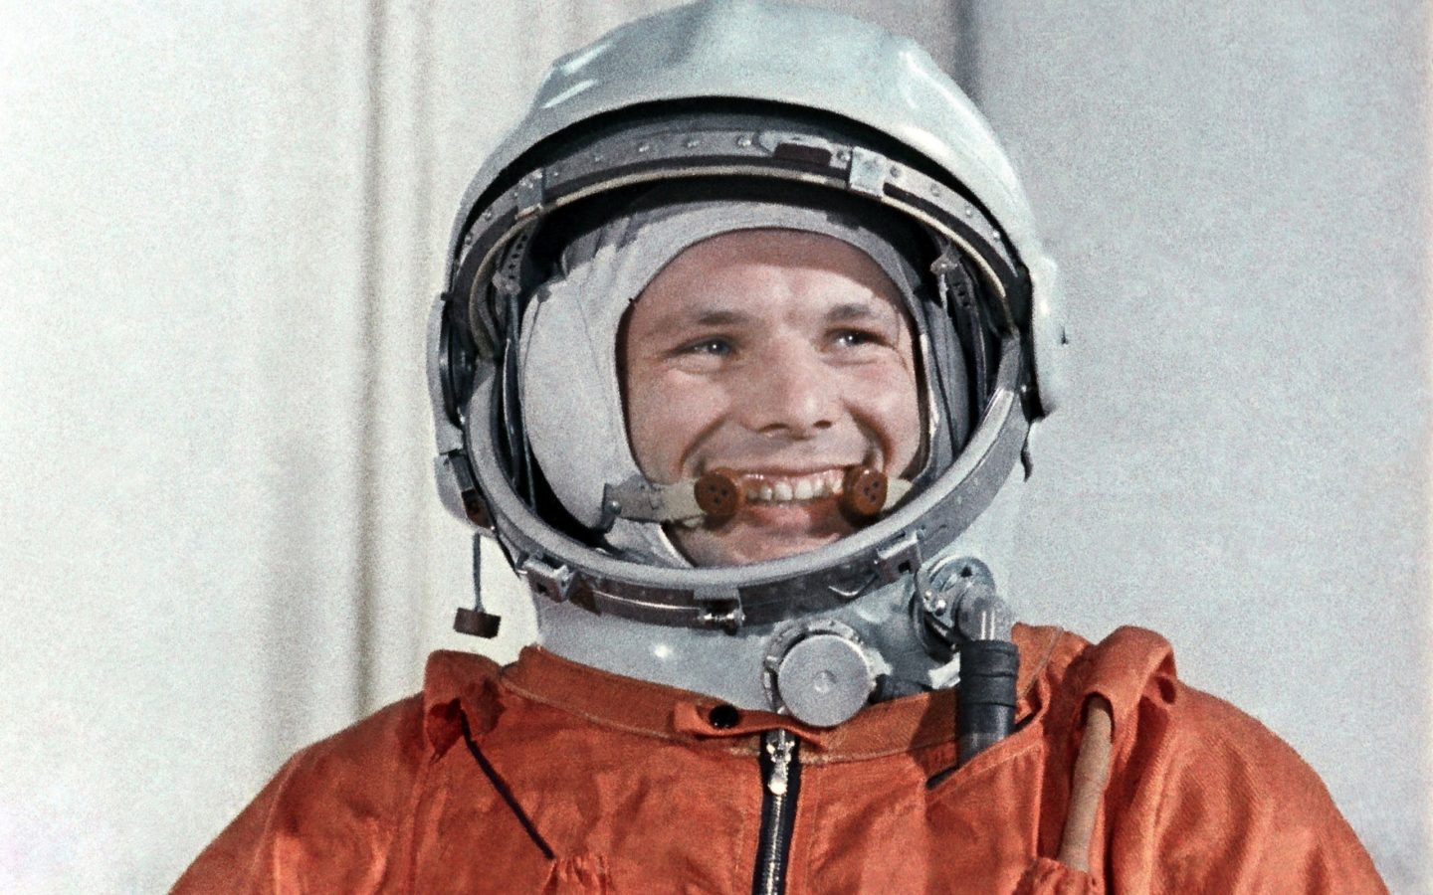
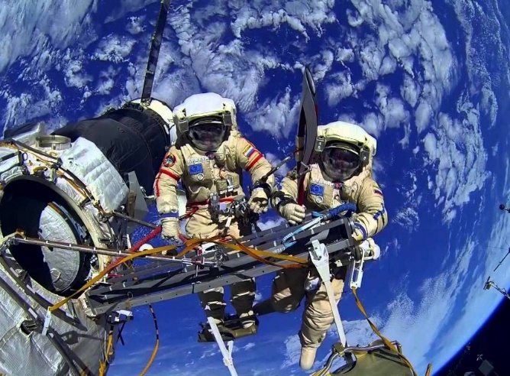
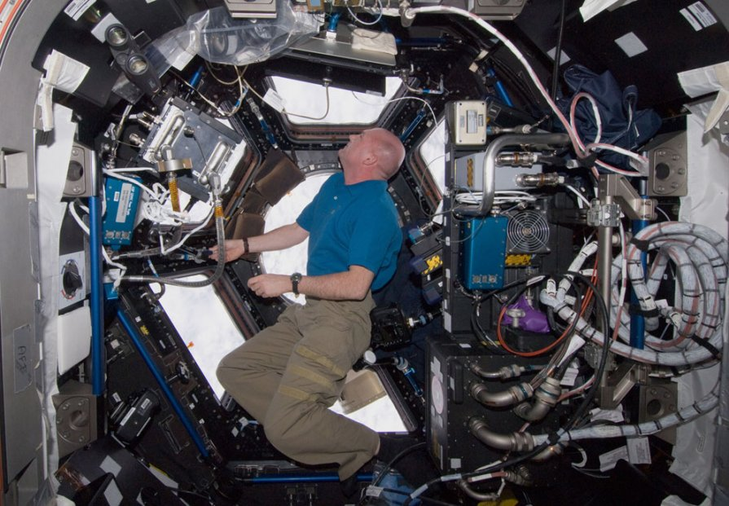
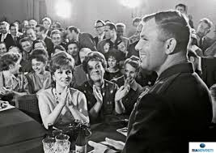
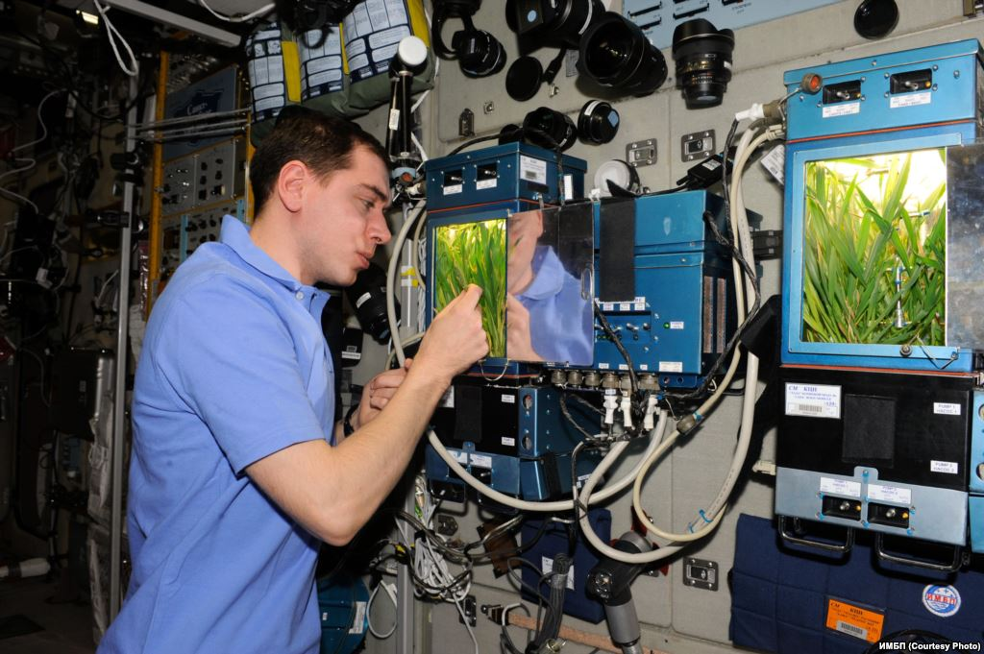
Настоящая отвага требуется для того, чтобы быть первыми ради прогресса, космонавты – самые отважные люди на Земле. Тысячи людей посвящают свою жизнь тому, чтобы влиться в их ряды, но лишь единицы достигают успеха – самые умные, самые здоровые, самые сообразительные и способные.

Slide 17
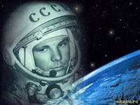
Пройдут годы, века, в памяти человечества многое сотрётся или утратит свою ценность, но имя Юрия Гагарина в истории земной цивилизации останется навсегда.

Slide 18
Спасибо за внимание!

